Slide 1
Вплив радіоактивного випромінювання на живі організми:
Історія розвитку радіації ті її властивості

Slide 2
План:
Властивості радіації
Передісторія відкриття
Відкриття раіоактивності
Історія подальшого розвитку:
Досліди подружжя Кюрі, Резерфорда
Досліди 20 століття.
5. Висновки.

Slide 3
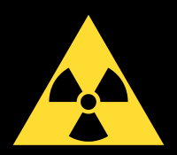
Радіоактивність. Загальна характеристика
Радіоактивність – це мимовільне перетворення атомів одного елемента в атоми інших, що супроводжується випусканням часток і жорсткого електромагнітного випромінювання.
Природна радіоактивність.
Штучна радіоактивність.
α - випромінювання
β – випромінювання
γ – випромінювання

Slide 4
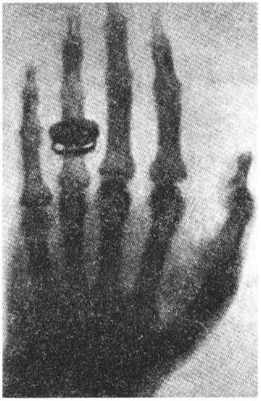
Передісторія відкриття
Наприкінці XIX ст. зображення кисті людини з видимою структурою кісток (рентгенівський знімок )обійшло шпальти газет усього світу й стало справжньою сенсацією для фізиків. Учені розпочали дослідження рентгенівських променів та пошук їхніх джерел.

Slide 5
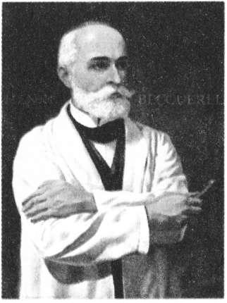
Історія відкриття
1896 Анрі Беккерель, працюючи із солями Урану.

Slide 6
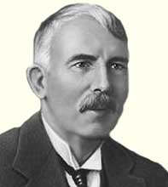
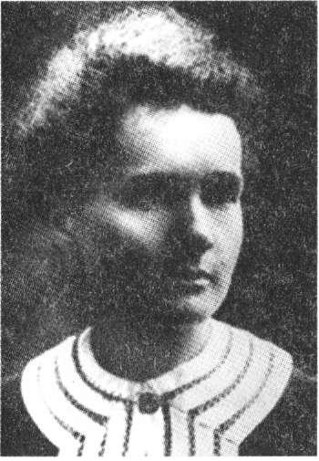
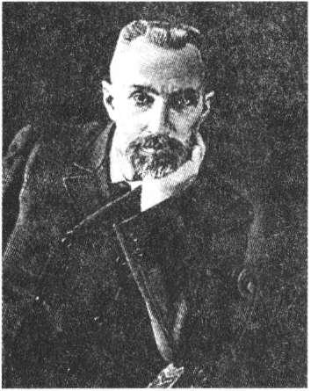
Дослідження 19 століття
Подружжя Кюрі: (1898 р.)
Відкривають нові елементи Полоній та Радій.
Пропонують поняття «радіоактивність»
Встановили, що солі радію віддають тепло
Резерфорд: (1898-1903)
Поняття «проміння».
Теорія будови атома
Відкрив еманацію Торію

Slide 7
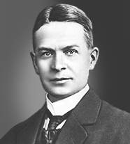
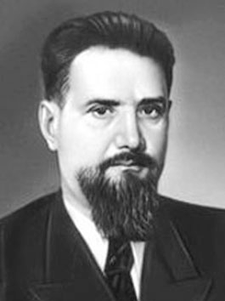
Дослідження 20 століття
1903 р. К.Фаянс і Ф. Содді сформулювали правило зсуву, що характеризує переміщення ізотопу в періодичній системі елементів при різних радіоактивних перетвореннях.
1934 р. Подружжя Жоліо-Кюрі – відкрили штучну радіоактивність та нові варіанти розпаду – випускання позитронів.
1934 р. академік І. В. Курчатов – відкрив розгалуження ядерних реакцій, 1935 р. – явище ізомерії.

Slide 8
Підсумки:
Явище радіоактивності стало поштовхом до розвитку нової галузі фізики. Ядерна фізика відіграє важливе значення в нашому житті, адже велика кількість електроенергії виробляється на АЕС.
Оскільки ця галузь нова, то і історія її коротка, але дуже насичена і перспективна.
Дякую за увагу!

